Slide 1
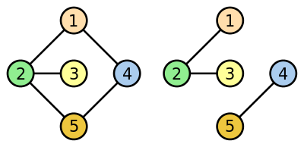
Universidad El Bosque
Facultad de Ingeniería
Teoría de Grafos
Oscar Chavarro
Sebastian Carroz
Jayder Cordero

Slide 2
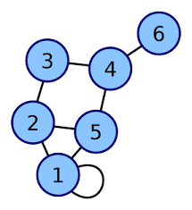
¿Qué es la teoría de grafos?
Los grafos constituyen una herramienta básica para modelar fenómenos discretos y son fundamentales para la comprensión de las estructuras de datos y el análisis de algoritmos.
La teoría de grafos estudia las propiedades de los grafos, que son colecciones de objetos llamados vértices (o nodos) conectados por líneas llamadas aristas (o arcos) que pueden tener orientación (dirección asignada).

Slide 3
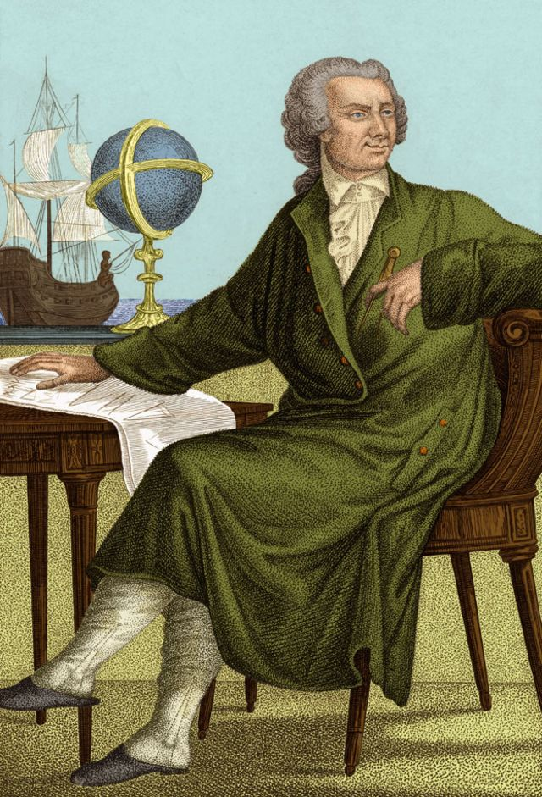

Historia
El trabajo de Leonhard Euler, en 1736, sobre el problema de los puentes de Königsberg es considerado como uno de los primeros resultados de la teoría de grafos. También se considera uno de los primeros resultados topológicos en geometría (que no depende de ninguna medida). Este ejemplo ilustra la profunda relación entre la teoría de grafos y la topología

Slide 4
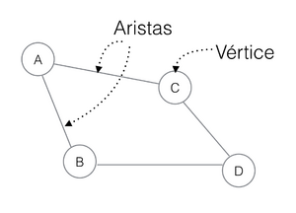
Componentes de un Grafo
Un grafo es un elemento que consta de un conjunto de vértices (V) y un conjunto de lados (L). Según la siguiente figura:

Slide 5

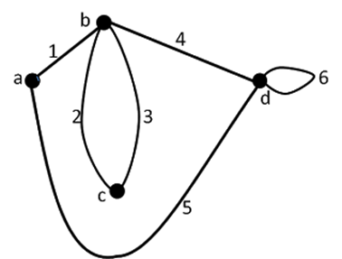
Vértice: Se indican por medio de un pequeño círculo y se les asigna un número o letra. En el grafo anterior los vértices son V= {a,b,c,d}.
Lados (Aristas): Son las líneas que unen un vértice con otro y se les asigna una letra, un numero o una combinación de ambos. En el grafo anterior los lados son: L= {1, 2, 3, 4, 5, 6}
Lazo: Es aquella arista que sale de un vértice y regresa al mismo vértice. En el grafo anterior se tiene el lazo: A= {6}.
Lados paralelos: Son aquellas aristas que tienen relación con un mismo par de vértices. En el grafo anterior los lados paralelos son: P= {2,3}.

Slide 6
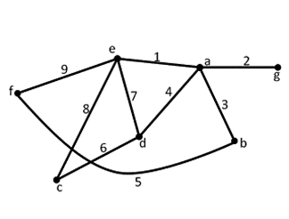
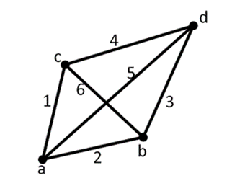
Tipos de grafos
Grafos simples
Grafos completos
Son aquellos grafos que no tienen lazos ni lados paralelos
Es el grafo en donde cada vértice está relacionado con todos los demás sin lazos ni lados paralelos. Se indica como kn en donde n es el número de vértices del grafo.

Slide 7

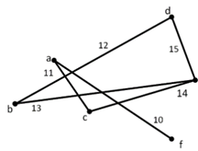
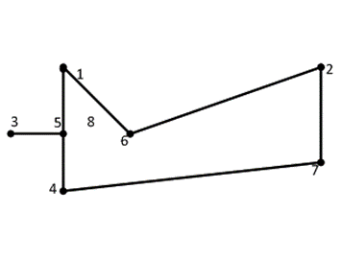
Complemento de un grafo
Grafo bipartido
Es el grafo que le falta al grafo G, de forma que entre ambos formas de grafo completo de n vértices. Este grafo no tiene lazos ni ramas paralelas.
Es el grafo que está compuesta por dos conjuntos de vértices, A ={a1,a2, a3…, an} y B = {b1,b2,…, bm} en donde los elementos del conjunto B, pero entre los vértices de un mismo conjunto no existe arista que los una

Slide 8
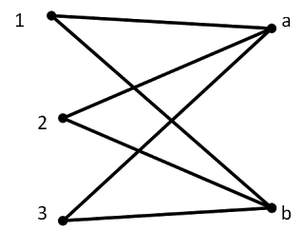
Grafos bipartidos completos
Es el grafo que está compuesto por dos conjuntos de vértices, uno de ellos A ={a1,a2, a3…, an} Y otro B= {b1,b2,…, bm), y en el cada vértice de A esta unido con todo los vértices de B, pero entre los vértices de un mismo conjunto no existe arista que los una. El grafo bipartido completo se indica como kn, m.

Slide 9

Utilización de la teoría de grafos
Redes de comunicación: Los grafos se utilizan para modelar y analizar redes de comunicación, como redes de área local (LAN), redes de área extensa (WAN) e Internet. Los nodos del grafo representan dispositivos de red (como routers o servidores) y las aristas representan las conexiones entre estos dispositivos

Slide 10


Análisis de redes sociales: Los grafos se utilizan para analizar redes sociales y relaciones interpersonales. Los nodos del grafo representan individuos y las aristas representan las conexiones o interacciones entre ellos. La teoría de grafos permite analizar la estructura de la red, identificar comunidades o grupos dentro de la red, estudiar la difusión de información y evaluar la influencia de los individuos en la red.

Slide 11
Algoritmos de recorrido de grafos
DFS (Deep First Search) o búsqueda en profundidad: En la búsqueda en profundidad se avanza de vértice en vértice, marcando cada vértice visitado. La búsqueda siempre avanza hacia un vértice no marcado, internándose “profundamente” en el grafo sin repetir ningún vértice. Cuando se alcanza un vértice cuyos vecinos han sido marcados, se retrocede al anterior vértice visitado y se avanza desde éste.
0
1
2
4
3

